Slide 1
프로그래밍 프로젝트 2차 발표
프로젝트 명 : 영화 예매 프로그램
컴퓨터 공학부
201211327 김교신
201211348 박성준

Slide 2
목차
1 . 설계
- 기능별 함수 및 클래스
- 테이블 스키마 및 관계
2. 진행 상태

Slide 3
1-1-1. 기능별 함수 및 클래스
클래스 | 메소드 | 역할
Memver_D | Login_check | 입력된 정보를 확인해 회원이면 로그인이 되게합니다. 만약 아이디가 Admin일 경우 영화정보 및 상영관정보를 수정 하는 관리자 페이지가 나올 수 있게 합니다.
 | Insert_member | 입력된 정보를 바탕으로 새로운 회원을 테이블에 저장합니다.
 | Delete_member | 현재 로그인 되어있는 회원의 정보를 테이블에서 삭제합니다.
Memver_V | getter | 저장된 정보를 가져다 줍니다.
 | setter | 입력된 정보를 가져와서 저장해 줍니다.
Movie_D | show_movie | 현재 테이블에 저장된 영화의 정보를 보여줍니다.
 | Insert_movie | 테이블에 영화정보를 저장합니다.
 | Delete_movie | 테이블에 저장된 영화정보를 삭제합니다. 이때, 상영관 테이블의 같은 타이틀의 영화들은 함께 삭제됩니다.
Movie_V | Getter | 위의 getter, setter와 동일
 | Setter
ConnUtil | getConnection | DB와 연결해줍니다.

Slide 4
1-1-2. 기능별 함수 및 클래스(2)
클래스 | 메소드 | 역할
SelectM | showSelct | 저장된 상영관 정보를 보여줍니다.
 | insertSelect | 상영관 정보를 테이블에 넣어줍니다.
SelectV | Getter | 위의 getter, setter 동일
 | Setter
ReserveM | showReserve | 예매정보 테이블의 정보를 보여줍니다. 예매정보 확인 및 취소 때 이용됩니다.
 | reserveM | 예매 시 선택된 상영관 정보를 가져와 상영관 테이블의 잔여좌석 컬럼을 조작해주고 선택된 정보와 로그인 되어있는 아이디의 정보를 가져와 예매정보 테이블에 넣어줍니다.
 | cancelM | 위와 반대로 예매정보 테이블에서 아이디를 확인해 예매정보를 삭제해주고 잔여좌석의 수를 조작해 줍니다.
ReserveV | Getter | 위의 getter, setter 동일
 | setter
…

Slide 5
1-2-1. 테이블 스키마
회원정보 테이블
아이디, PW, 이름, 번호, 성별
로그인 및 예매, 예매 취소에 사용된다.
영화정보 테이블
영화 타이틀, 런타임, 연령제한, 장르
영화 예매에 사용된다.

Slide 6
1-2-2. 테이블 스키마(2)
상영관 테이블
상영관 번호, 영화 타이틀, 상영시간, 잔여좌석, 총 좌석
영화예매, 취소 시에 사용된다.
예매정보 테이블
상영관 번호, 영화 타이틀, 상영시간, 좌석번호, 아이디
영화예매, 취소 시에 사용된다.

Slide 7
1-2-3. 테이블 관계도
회원 정보
영화정보
로그인 되어있는 회원의 ID를 가져와 저장한다.
영화 예매 시 선택된 영화 타이틀에 해당되는 상영관 정보만을 보여준다.
상영관
예매 정보
선택된 상영관 정보를 가져오거나 잔여좌석 상태를 변경시켜 준다.

Slide 8
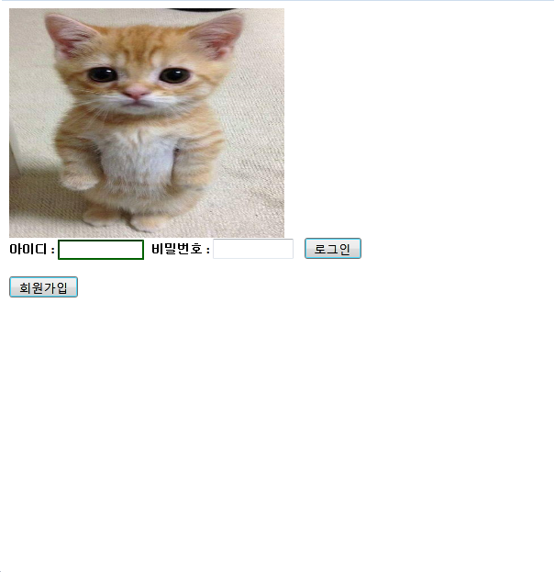
2. 진행 상태(로그인)
주요 코드
try{
conn = ConnUtil.getConnection();
String sql = "select * from member where id=?";
ps = conn.prepareStatement(sql);
ps.setString(1, id);
rs = ps.executeQuery();
if(rs.next()){
String DBpass = rs.getString("pass");
if((DBpass.trim()).equals((pass.trim()))){
rst=2; // 로그인성공
}else{
rst=1; // 비밀번호 틀림
}
} // 아이디 없음
}catch(Exception e){
e.printStackTrace();
}finally{
ConnUtil.close(rs, ps, conn);
}
return rst;

Slide 9
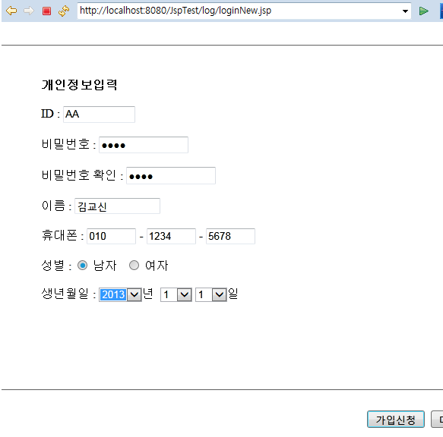
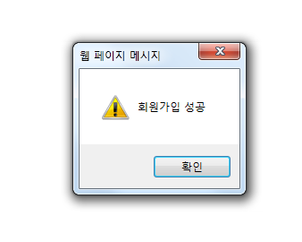
2. 진행 상태(회원가입)
주요 코드
conn = ConnUtil.getConnection();
String sql = "insert into member values(null,?,?,?,?,?,?,?,?,?,?,sysdate())";
ps = conn.prepareStatement(sql);
ps.setString(1, vo.getId());
ps.setString(2, vo.getPass());
ps.setString(3, vo.getName());
ps.setString(4, vo.getPh1());
ps.setString(5, vo.getPh2());
ps.setString(6, vo.getPh3());
ps.setString(7, vo.getGender());
ps.setInt(8, vo.getBirth1());
ps.setInt(9, vo.getBirth2());
ps.setInt(10, vo.getBirth3());
rst = ps.executeUpdate();
}catch(Exception e){
e.printStackTrace();
}finally{
ConnUtil.close(ps,conn);
}
return rst;

Slide 10
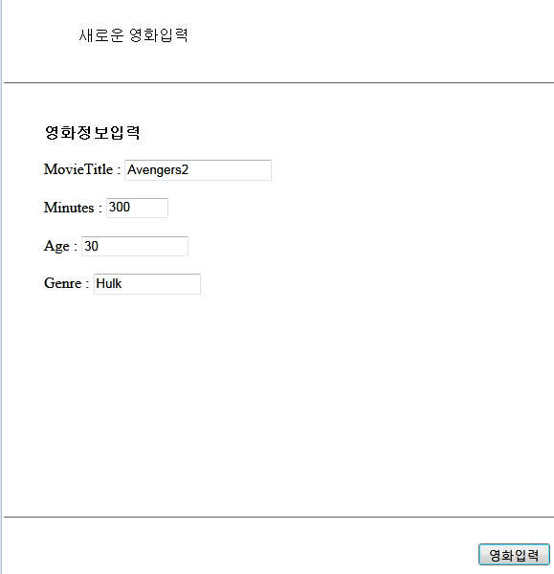
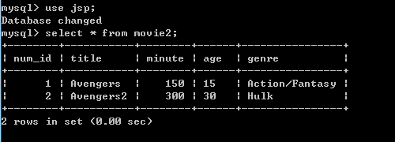
2. 진행 상태(영화관리)
주요 코드
try{
conn = ConnUtil.getConnection();
sql = "insert into movie2(title,minute,age,genre) values(?,?,?,?)";
ps = conn.prepareStatement(sql);
ps.setString(1, vo1.getMovietitle());
ps.setInt(2, vo1.getMinutes());
ps.setString(3, vo1.getAge());
ps.setString(4, vo1.getGenre());
rst = ps.executeUpdate();
}catch(Exception e){
e.printStackTrace();
}finally{
ConnUtil.close(ps,conn);
}
return rst;

Slide 11
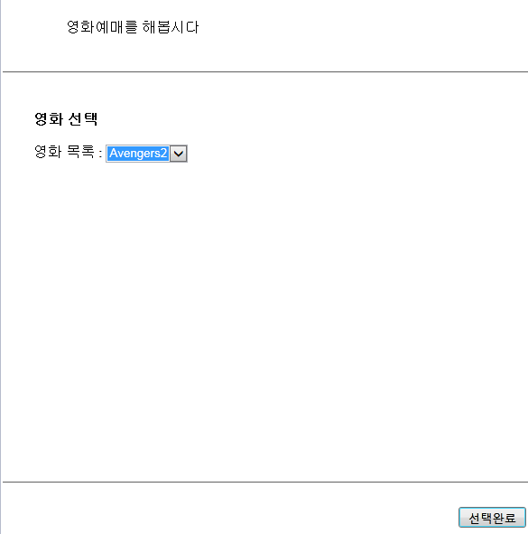
2. 진행 상태(영화예매)
주요 코드
try{
conn = ConnUtil.getConnection();
stmt = conn.createStatement();
sql = "select * from movie2";
rs = stmt.executeQuery(sql);
while(rs.next()){
mtitle[i]=rs.getString("title");
i++;
}
}catch(Exception e){
e.printStackTrace();
}
finally{
ConnUtil.close(ps,conn);
}

Slide 12
QnA

